Slide 2

Há garras nos meus sentidos
Por Eugénio de Sá
( Inspirado no poema de Agustina Bessa-Luís: "Garras dos sentidos")

Slide 3

Há garras nos meus sentidos
Pontos de apoio da vida
São aduncas, mas devidas
São duras, como os gemidos

Slide 4
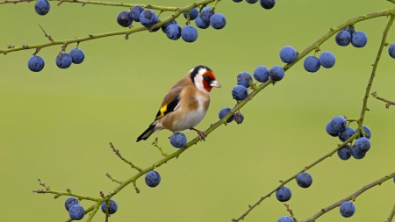
Há garras nos meus sentidos
Plasmadas na dor do ser
São curvas do padecer
São saudade d'entes queridos

Slide 5

Há garras nos meus sentidos
Cravadas no coração
São mágoas, desilusão
Dos agravos recebidos

Slide 6

Há garras nos meus sentidos
Que não as quero lembrar
São correntezas de mar
São marulhares repetidos

Slide 7
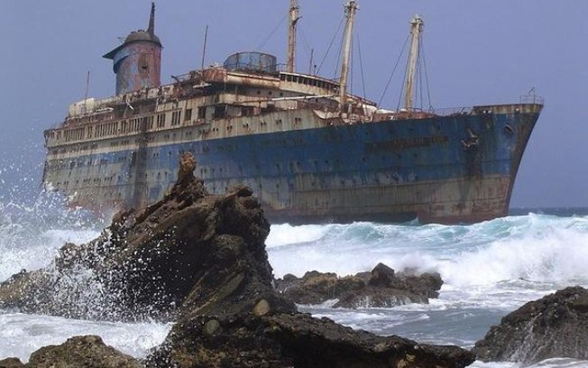
Tal os cascos corroídos
De navios abandonados
Como sonhos naufragados
Deles só restam gemidos

Slide 8

Não quero lembrar d'amores
São destinos corrompidos !

Slide 9

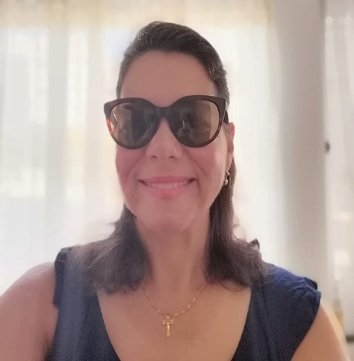

Imagens Internet
Autor do Texto: Eugénio De Sá
Música:Ernesto Cortazar-letme-kiss-you
Formatação: Olga Lopes
lopesolg@gmail.com
www.facebook.com/olga.lopes.16
www.youtube.com/c/olgalopes
www.sergrasan.com

